Slide 1

你好健身房網站
你想成為肌肉壯漢嗎 ?

Slide 2
使用語言
前端
後端
HTML + CSS + JS + EJS
Node.js + Express.js

Slide 3
網站頁面
首頁
購物車頁面
後台管理頁面
登入 & 註冊頁面
商品頁面
結帳頁面

Slide 4
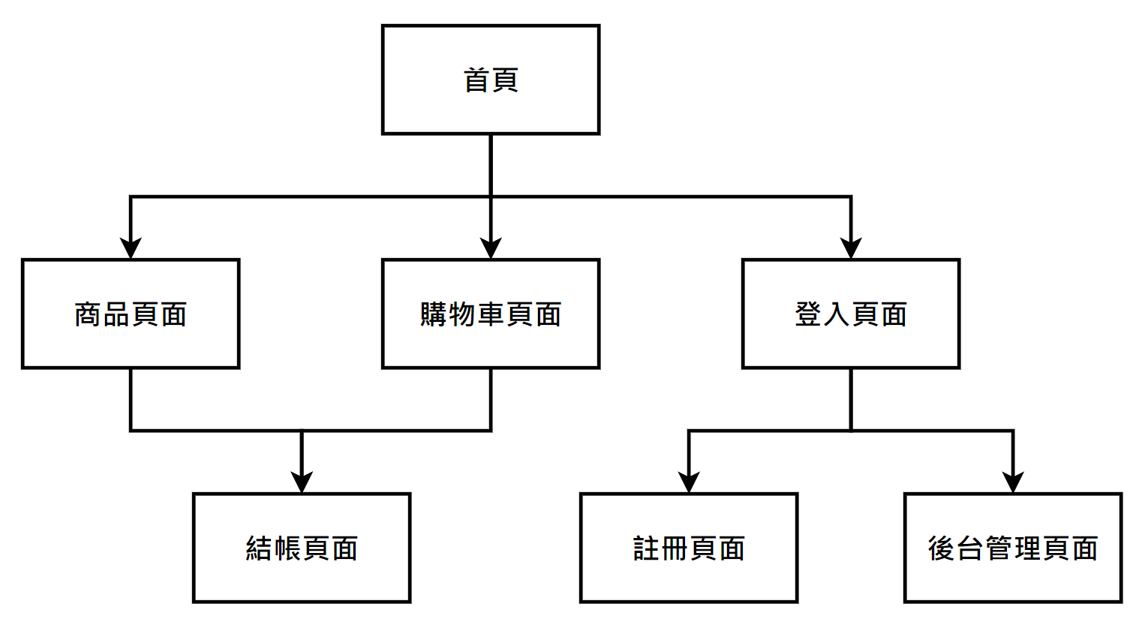
網站架構圖

Slide 5
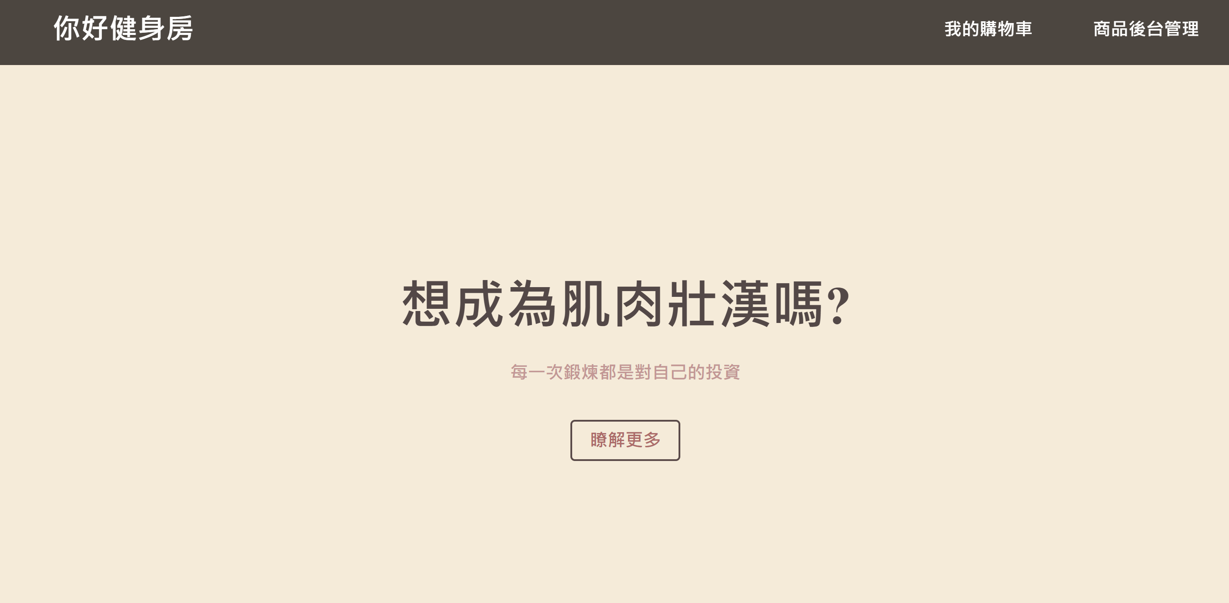
首頁
商品資訊
購物車
商品後台管理
呈現商品名稱、圖片與單價
可將商品加至購物車中
進入網站後台管理商品

Slide 6
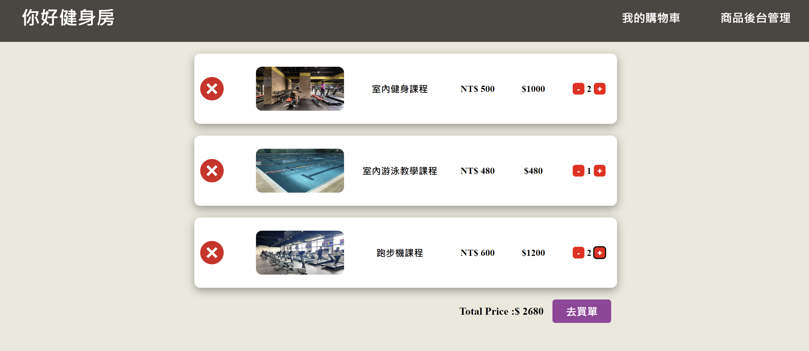
購物車頁面
總價計算
商品操作
去買單
選擇商品數量後計算總價
可將商品從購物車中移除
點擊按鈕進行到結帳頁面

Slide 7
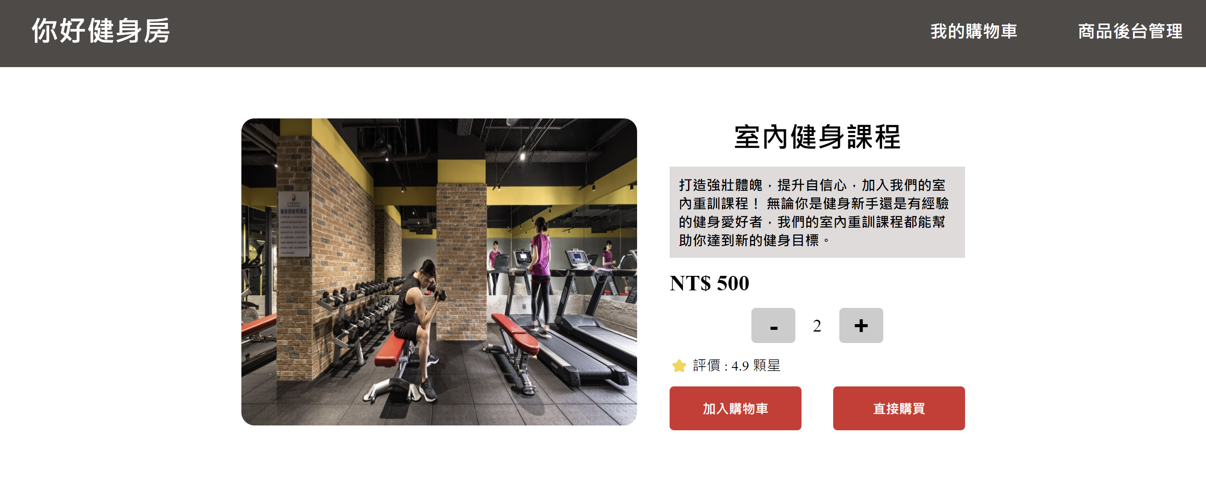
商品頁面
商品資訊
購物車
直接購買
呈現商品名稱、圖片、介紹與單價
可將商品加至購物車中
直接將此商品進行結帳

Slide 8
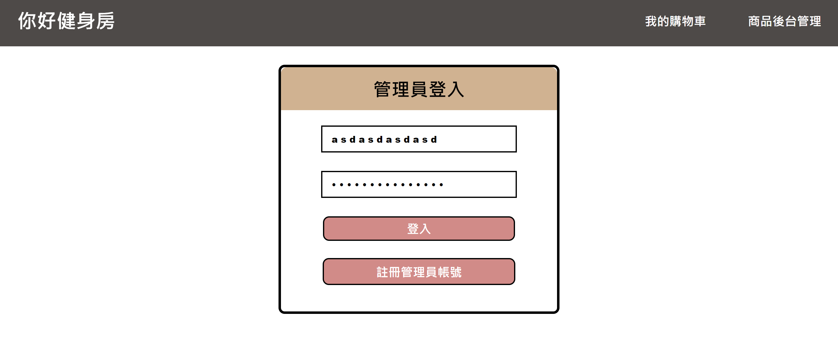
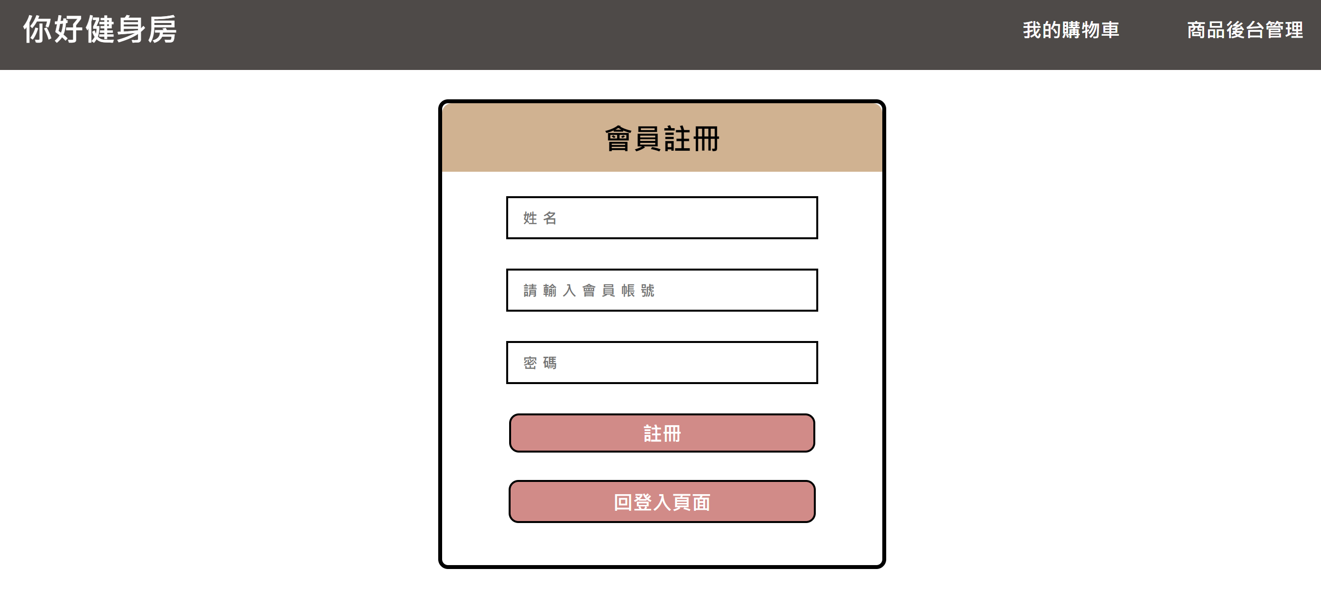
登入 & 註冊頁面
管理員帳號
輸入機制
註冊
登入或是註冊管理員帳號
帳號重複或是輸入欄位為空皆會提醒
登入成功後進入後台管理

Slide 9
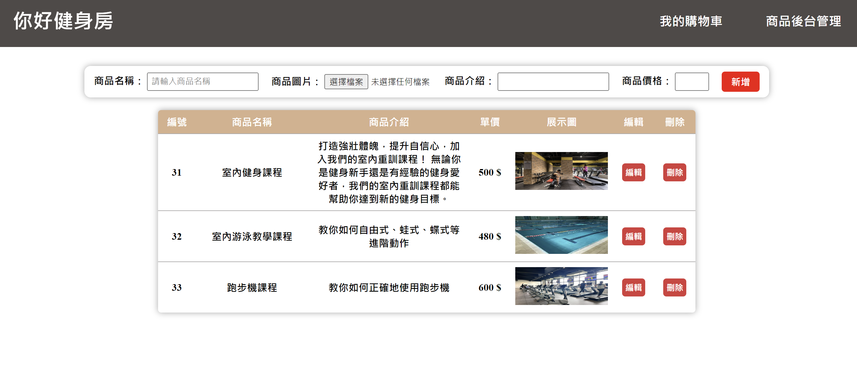
後台管理頁面 CRUD
商品刪除
商品新增
商品編輯
可移除商品項目
新增商品項目
修改商品名稱、單價、圖片與介紹

Slide 10
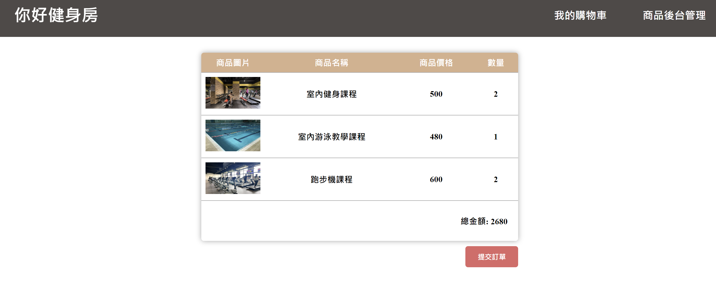
結帳頁面
列出最終購買清單
提交訂單後清空購物車

Slide 11
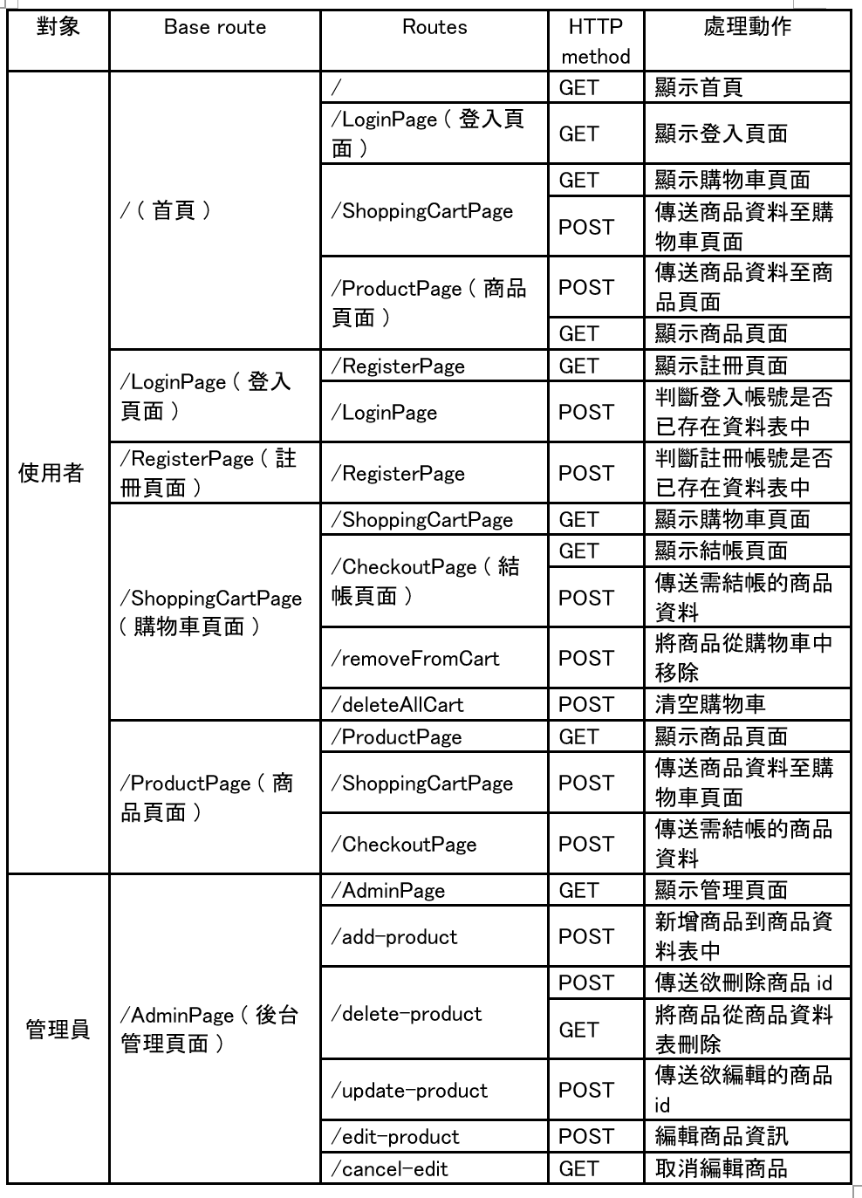
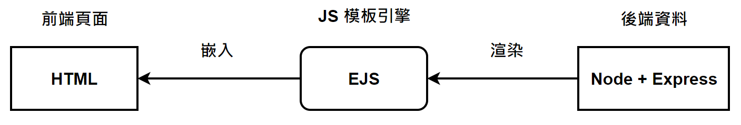
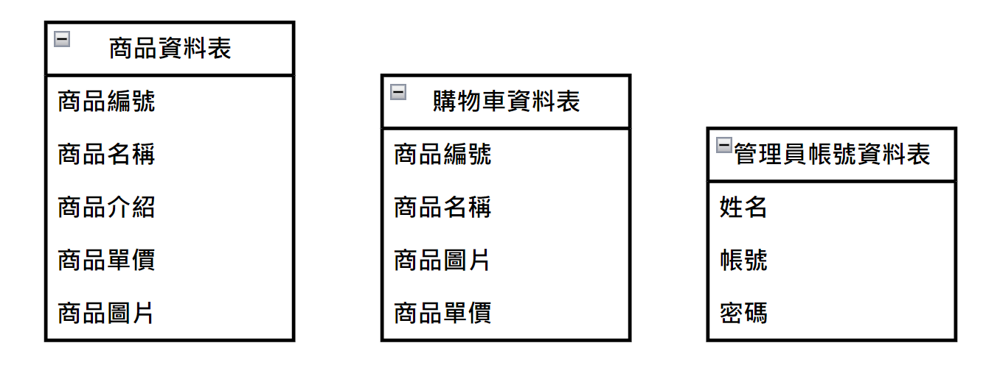
後端 Express.js 路由
POST : 提交資料 ( 表單提交 )
GET : 請求資料 ( 訪問網頁 )

Slide 12

未來展望
金流支付功能
會員帳號
物流
Apple Pay、Line Pay
保存每個會員資料並且能在不同帳號間切換
讓使用者能及時追蹤商品的物流狀態 ( 出貨 )

